Slide 1

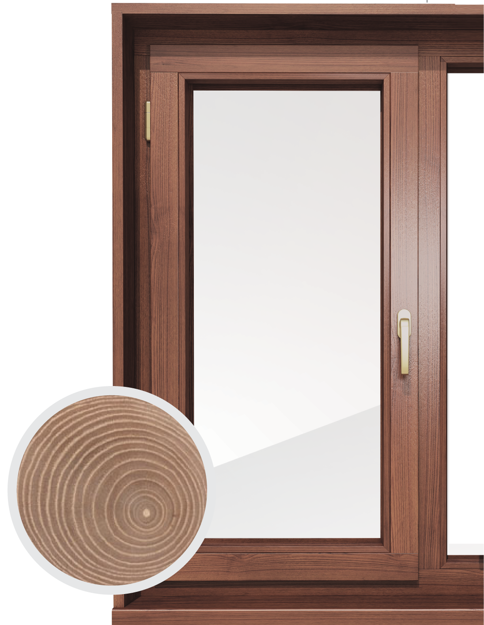

ООО «ВудМастер»

Slide 2


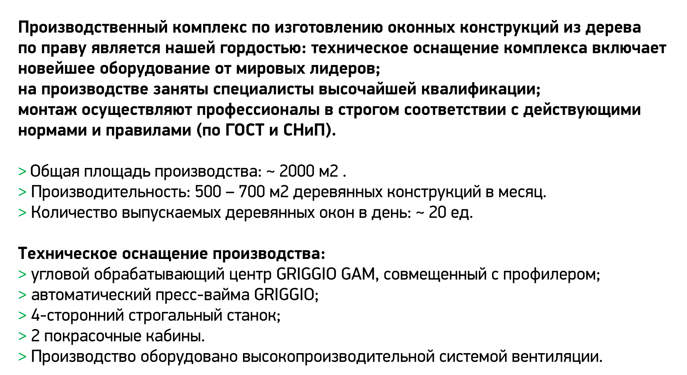
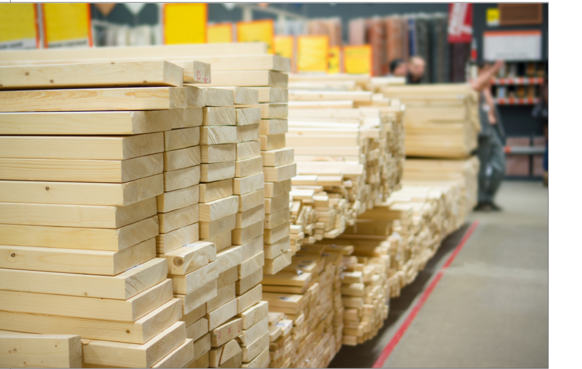
Производство

Slide 3
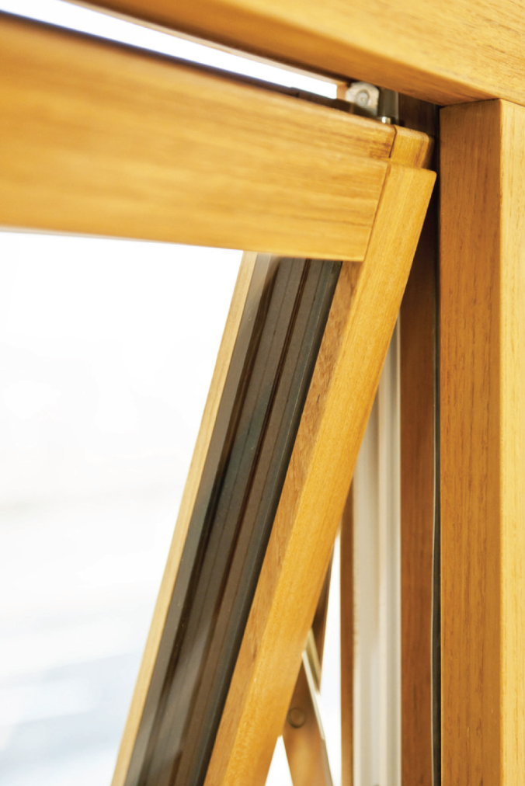
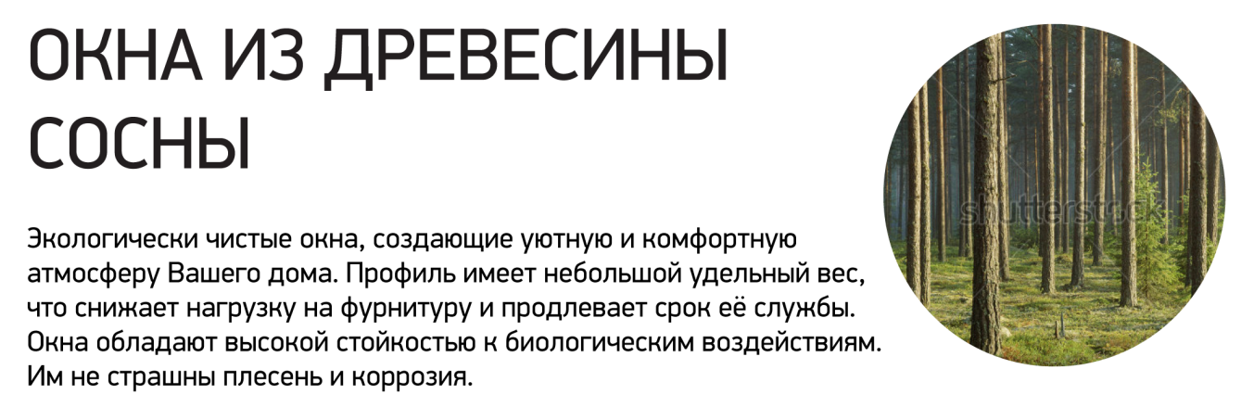
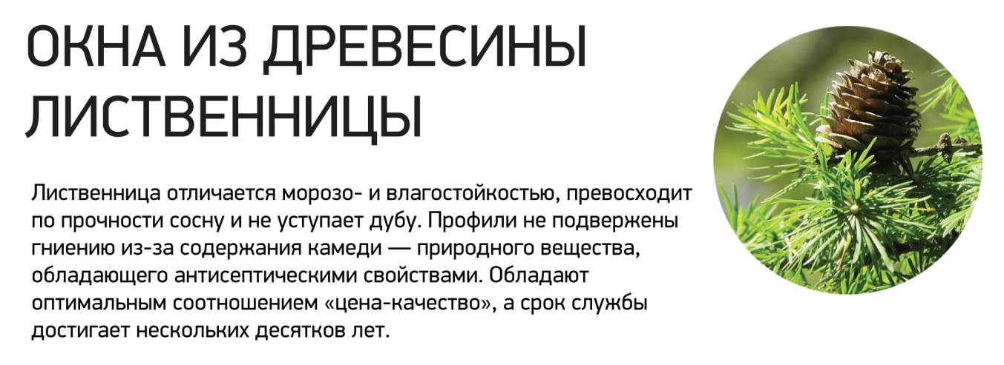
Продукция

Slide 4
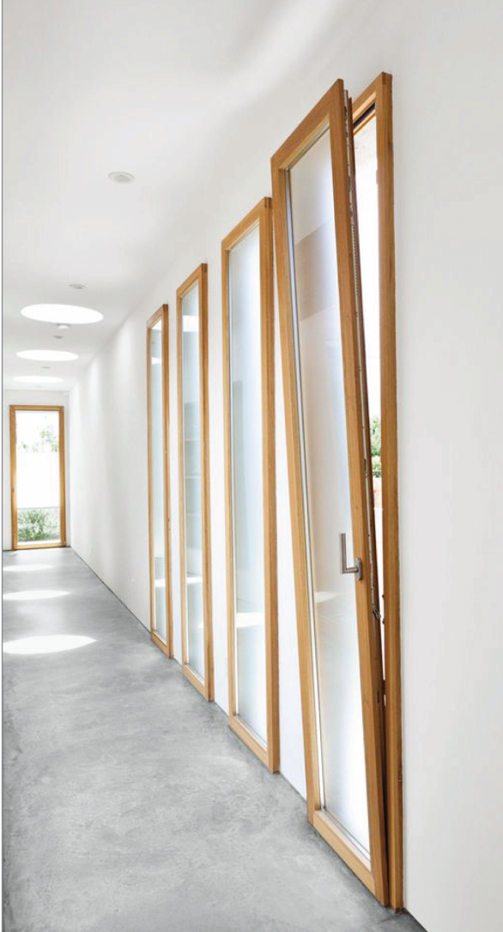
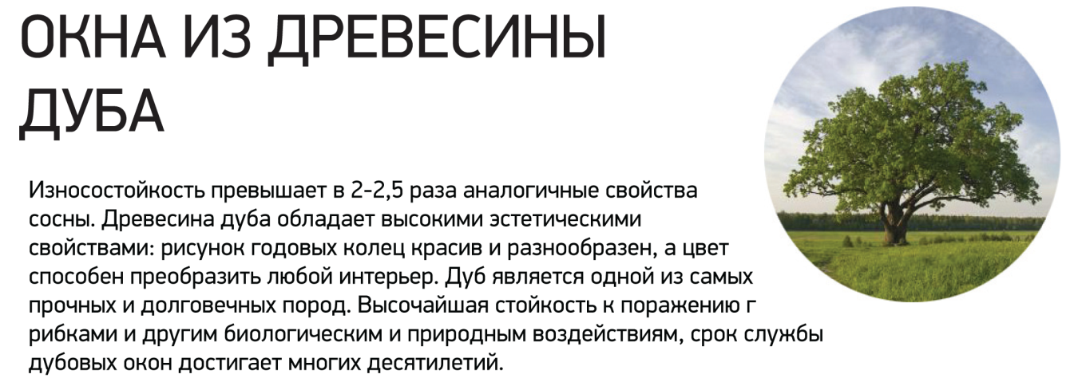
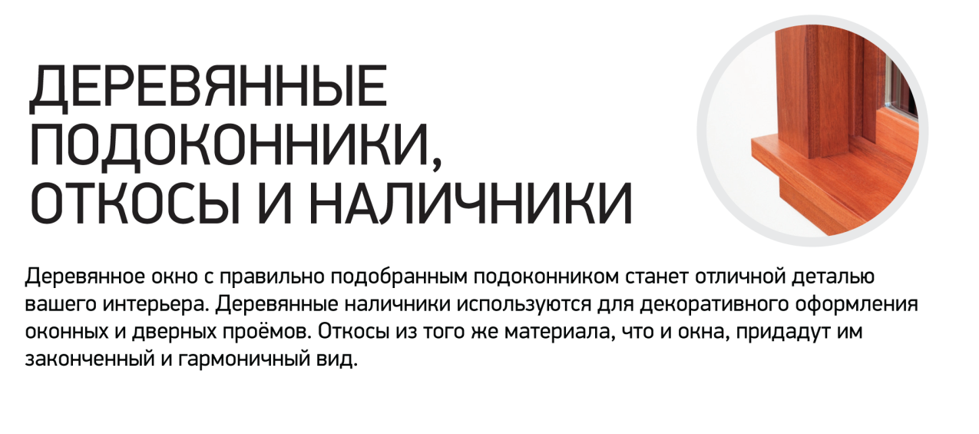
Продукция
Цех стеклопакетов выпускает 2000 м² стеклопакетов в день
Цех ПВХ – 1000 изделий
в день
Сроки изготовления стандартных изделий –
от 3 дней, нестандартных – от 5 дней
Высокая степень автоматизации производства и самые современные
станки (Италия, Германия)
Цех нестандартных изделий –
300 изделий в день

Slide 5
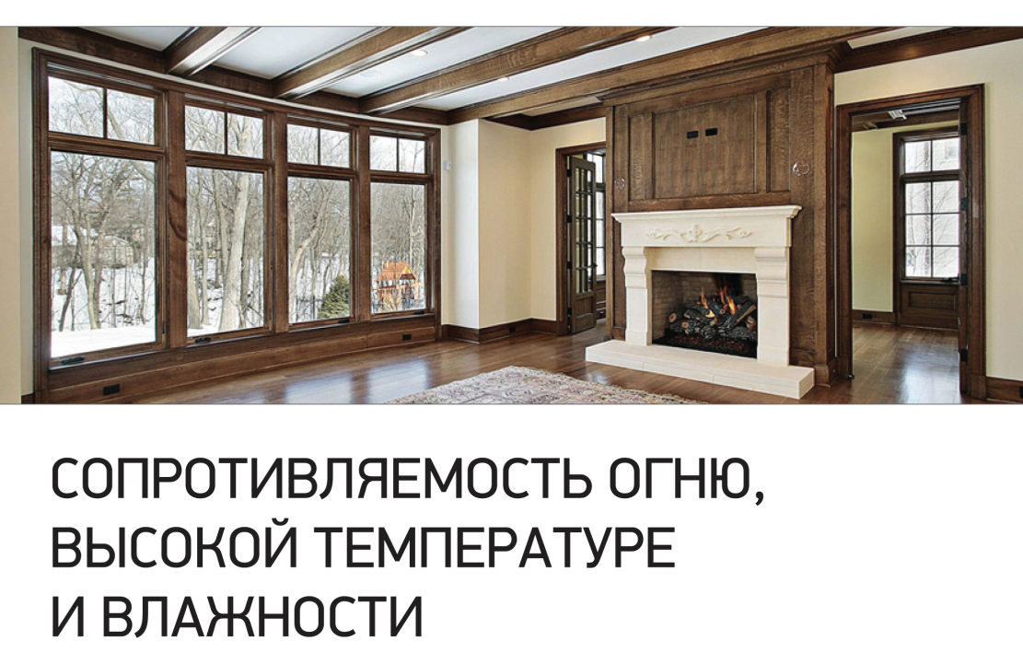
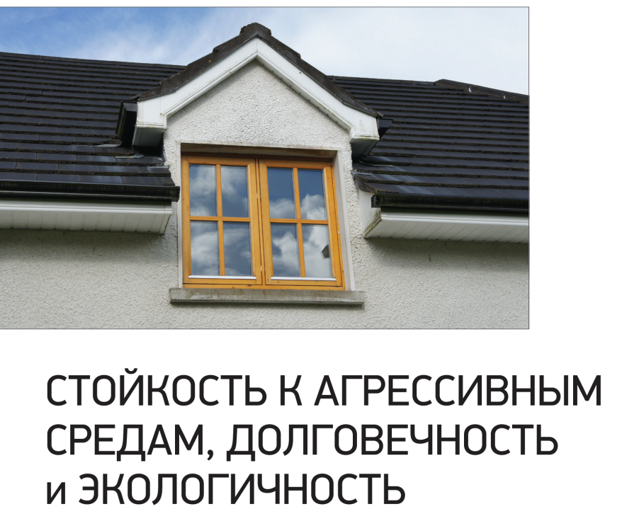
Продукция

Slide 6

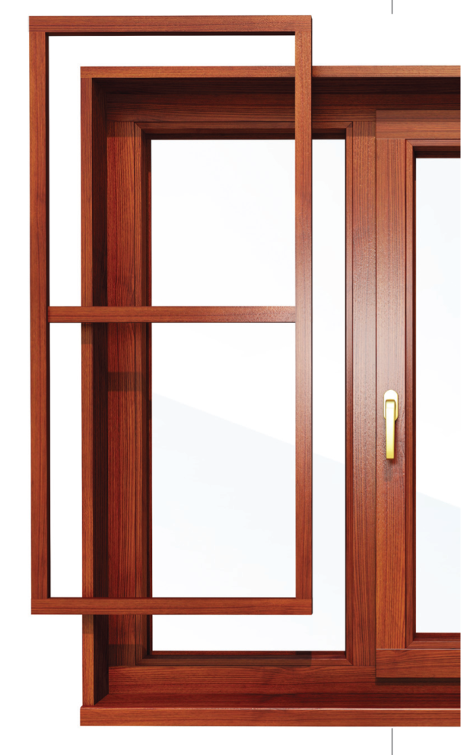

Продукция

